Slide 1
simplificando git
piérdele el miedo a la línea de comandos

Slide 2
de antemano
La charla se grabará y se compartirá su acceso
Las diapositivas se compartirán al final de la charla
Cualquier duda no dudes en comentarla (chat o voz, lo que prefieras :D)

Slide 3
¿para quién está pensada la charla?
Aquellas personas que le tienen reparo a los comandos
Quienes no hayan usado, o apenas, git
Quienes tengan algo de experiencia pero les gustase más soltura
De principiante a intermedio
Avanzado es responder en stackoverflow, y eso me queda lejos
Personas con afán de revisitar conceptos

Slide 4
estructura de las charlas
I – Introducción y modelo mental, los fundamentos
II – Manejo de armas, aprende a defenderte
III – Profundización y salvavidas, entiende errores y aprende su origin

Slide 5
presentaciones
Soy Pepe, aunque Jose no me molesta, hago cosas de front, experto en tirar abajo producción, años de experiencia constatada rompiendo ramas en conflictos de merge.
Odiaba los comandos… y ahora… no tanto

Slide 6
temas a tratar
Origin
Upstream
stategy option
ours/theirs
Merge
Rebase
Bisect
Checkout
Branches
branch rename
crear ramas con checkout
Remote
git stash
keys y pop
git fetch vs git pull vs git push
git fetch especial (git pull && git push)
git cherry pick
Entornos
stating, local, remote, origin
Add, commit, reset
git config
repo, system, global, user
Git patch
Git submodules and subtrees
Git log
Git rebase interactive
Reflog
Deltas
Git hooks
Gitflow y tbd (trunk based development)

Slide 7
comprenderás
Qué es git
Commits
cómo crearlos, por qué y a dónde añadirlos
Ramas
merge y rebase
Un modelo mental para evitar problemas

Slide 8

introducción a git
Antes de nada, vamos a explicar algunos conceptos que ayudarán a entender/repasar cómo funciona Git
Git es un Sistema de Control de Versiones (VCS), esto quiere decir que nos permite gestionar un historial de versiones de lo que queramos
Vamos a empezar desde lo más básico e ir construyendo desde ahí

Slide 9
historial de versiones y versionado

Slide 10
¿por qué necesitamos saber git?
Estándar de industria
Buena comunidad
Años battle-tested en diferentes entornos y proyectos
Relativamente sencillo
Alternativa, siempre hay una:
Subversion, fue la herramienta que motivó a Linus Torvald a crear Git

Slide 11
ESQUEMAS
Un cambio altera la lista enlazada, y cada cambio en la lista enlaza es un nuevo hash, explicar entonces porque hace un rebase el cambio y aparecen commits a descargar
Dibujo de una lista enlazada
Dibujo simplificado de un hash

Slide 12
Ideas
en git, para lo de git, si la rama es un hilo, un merge es hacerle un nudo y un rebase es deshilacharlo y volverlo a hilar desde determinado punto, según el contexto, una cosa interesa más que la otra

Slide 13
modelo mental
Antes de empezar explicaremos dos conceptos, por encima:
hashes
listas enlazadas (Linked Lists)
cadenas, plantearme si es mejor usar cuerdas o cadenas como analogía, tal vez la analogía de una grada sea mejor? E ir variándolo y tal, que no sea una perfecta, completa y redonda
La idea de este “modelo mental” es tener ejemplos cercanos para poder entender la magia de git

Slide 14
hashes
Funciones matemáticas
Únicas, uid, un hash no da dos veces el mismo id
Inmutabilidad, un cambio, nuevo hash

Slide 15
listas enlazadas
Estructuras de datos
Nodos anteriores y posteriores

Slide 16
ramas; merge y rebase, modelo mental
Tanto el merge como el rebase se verán más adelante en detalle.
Pero para poder empezar a explicar conceptos, entendamos que:
Una rama (branch) es una cuerda formada por distintos cambios (commits)
Un merge es la acción de juntar dos cuerdas mediante un nudo
Un rebase es la acción de deshilachar dicha cuerda y volver a hilarla añadiéndole la cuerda que queramos
Un merge es borrón y cuenta nueva, un rebase es reconstruir la historia a partir de cierto punto.

Slide 17
ramas, merge y rebase, dibujado

Slide 18
branch

Slide 19
git branch

Slide 20
renombrar una rama

Slide 21
git checkout

Slide 22
conflictos de merge

Slide 23
git merge

Slide 24
git rebase

Slide 25
entornos
Local
remote
Origin, un alias

Slide 26
git remote

Slide 27
estados
untracked
git no tiene constancia de la existencia de este archivo, es decir, se acaba de “crear”, al menos para git
unstaged
se ha modificado (su contenido ha cambiado, o se ha eliminado), pero no está en staging
staging
hemos registrado cambios, y los subimos al área antes de un commit
committed
un conjunto de cambios en staging que se confirman, o commitean
remote
un commit que se encuentra en la fuente de verdad (remote) de la rama

Slide 28
git add
Nos permite habilitar el seguimiento y pasar a staging los archivos o carpetas que queramos.
Archivos o carpetas, porque podemos añadir elementos y subelementos de una.
git add . Añade todo el contenido a partir del punto de llamada.
git add se ve sujeto al .gitignore, solamente aquellos archivos que NO se encuentren excluidos por el .gitignore se subirán

Slide 29
.gitignore
Permite ignorar archivos, o crear reglas para ignorar, estas reglas pueden ser exclusivas o inclusivas, ignora todo esto, no ignores nada salvo que tenga esto.
Añadir ejemplos de exclusivo e inclusivo, y de ficheros normales
Es importante destacar que si git ya tiene constancia de un archivo, añadirlo a un .gitignore podrá no tener el funcionamiento que deseas.
git rm –cached […fichero(s)], nos ayudará, los detalles más adelante

Slide 30
git commit

Slide 31
git push

Slide 32
git pull

Slide 33
git fetch

Slide 34
siguiente sesión
En siguientes sesiones profundizaremos sobre git un poco más, aprenderás trucos, distintas metodologías y si lo he hecho bien, git y sus comandos ya no te serán tan extraños :D.
En la siguiente sesión, ganando confianza con los comandos, veremos en más detalle el rebase, da para rato, y comentaremos gitflow, y algunas cositas más.

Slide 35
gracias por vuestra atención
¡¡Que tengáis un buen día!!

Slide 36
simplificando git
ganando confianza con los comandos

Slide 37
te sonarán
Rebase interactivos
Squash

Slide 38
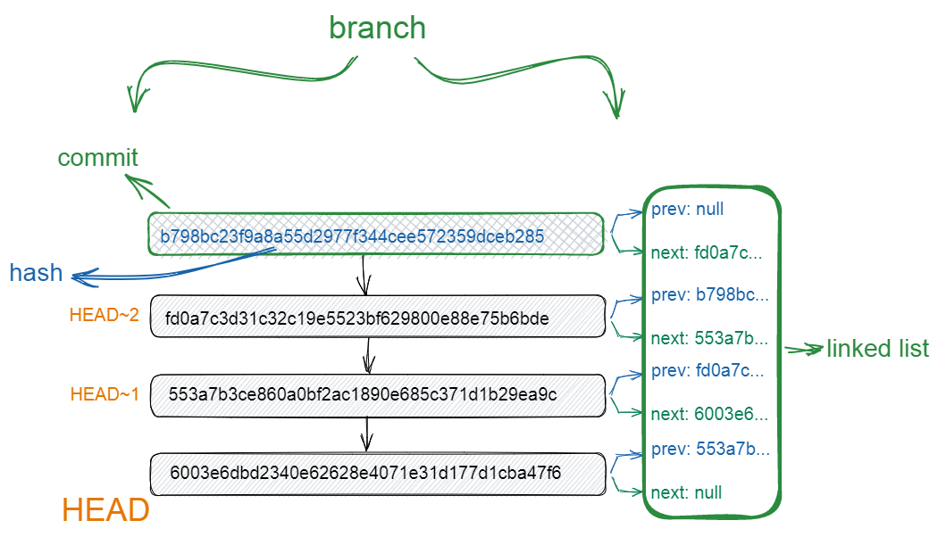
recapitulando…
git init
git add
git commit
git branch
git checkout
git push
git pull
git fetch
git merge
git rebase

Slide 39
ganando confianza con los comandos
simplifying-git-gaining-confidence-in-the-cli

Slide 40
Git rebase interactive
Squash
Edit
Rename
Remove
Add
Git log
Git config

Slide 41
rebase interactivo
git rebase -i
asfasfa

Slide 42
rename
Sigue siendo un cambio en la cuerda, así que se reconstruye igual que cualquier otro cambio

Slide 43
squash

Slide 44
edit

Slide 45
delete

Slide 46
entornos de configuración
Por orden de importancia:
repository
El contenido en local
user
Un usuario del sistema operativo
system
Aplicaría a todo el sistema
global
Lo que se aplique aquí sería el nuevo valor por defecto
Pseudo Código:
if repoConfig.has("user.name")
return repoConfig.get("user.name")
if userConfig.has("user.name")
return userConfig.get("user.name")
if systemConfig.has("user.name")
return systemConfig.get("user.name")
if globalConfig.has("user.name")
return globalConfig.get("user.name")
return ""

Slide 47
git config

Slide 48
gitflow

Slide 49
ramas del gitflow

Slide 50
releases en gitflow

Slide 51
en la última sesión

Slide 52
simplificando git
dominando la línea de comandos

Slide 53
sabrás
zanjar los problemas de case sensitiveness
Cuándo compensa usar el cliente web
[nota de autor: poner en su slide] evitar confusiones con los tags
La rompedora filosofía de trunk base development

Slide 54
los salvavidas

Slide 55
--no-verify
Commit and push
--amend
--allow-empty
Cherry-pick
--strategy-options
Git bisect
Rm --cached
git hooks
git mv
git rm

Slide 56
git mv

Slide 57
git rm

Slide 58
CaSe iNsEnSiTiVeNeSs
¿Es hola y Hola lo mismo? Pues no se, depende de qué se entienda por igual.
Git también lo entiende como un depende, depende del sistema, por eso en Windows a veces cambiamos mayúsculas o minúsculas de un fichero y “nos ignora”.
La solución:
git config --global core.ignorecase true
git mv PascalCase.java camelCase.java

Slide 59
git cherry-pick

Slide 60
git hook
Los hooks son parte del ciclo de vida de git
Stage → commit → push → merge → pull
En nuestro modelo mental serían los amarres [a trabajar en ello, la analogía]

Slide 61
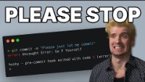
hooks, ¿buenos o malos?
Los pre-commits y pre-pushes, pueden parecer tentadores, pero son peligrosos

Slide 62
cómo saltarte los hooks
En un mundo donde hay hooks que frenan más de lo que ayudan, saber ignorarlos puede ahorrarte mucho tiempo y sufrimiento

Slide 63
trunk base development

Slide 64
créditos
uiGradients, los degradados han sido en su mayoría de aquí
https://uigradients.com/
excalidraw, diagramas y dibujitos
https://excalidraw.com/
Learn Git Branching, página web interactiva
https://learngitbranching.js.org/

Slide 65
expandiendo el conocimiento
Aprendiendo Git – Miguel Angel Durán
https://leanpub.com/aprendiendo-git
Learn Git Branching, página web interactiva
https://learngitbranching.js.org/

